Slide 1

The 1’st Taste Café
Café Thượng Giác

Slide 2
TIÊU CHÍ THIẾT KẾ ỨNG DỤNG
Giao Diện Phầm Mềm
Với thiết kế theo xu hướng Material Design đem lại hiệu ứng thị giác tốt nhất với tone màu café kết hợp với font chữ cổ điển tạo nên 1 ứng dụng vừa đơn giản nhưng cũng không kém phần cổ điển của 1 quán cafe
Trải Nghiệm Người Dùng
Chương trình được thiết kế tối giản nhất với những thao tác đơn giản có thể giúp cho người dùng có thể sử dụng thành thạo ngay từ lần đầu tiếp cận mà không mất quá nhiều thời gian làm quen.

Slide 3
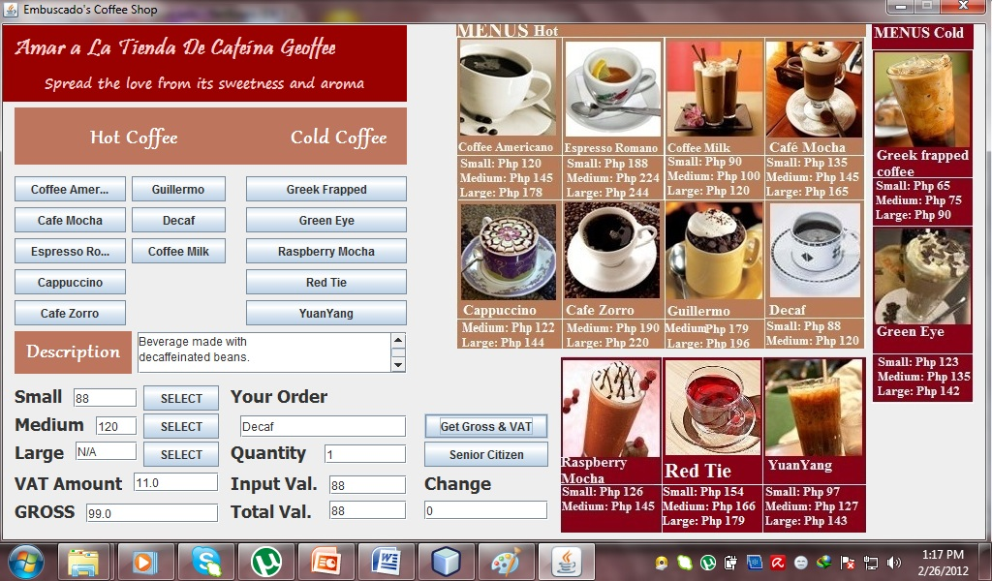
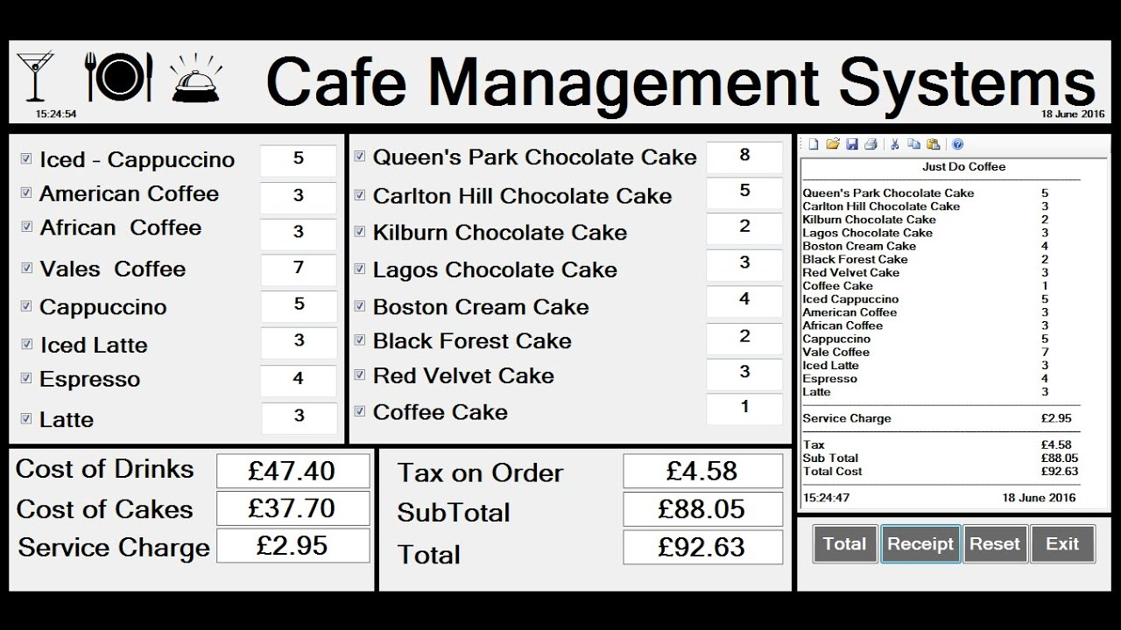
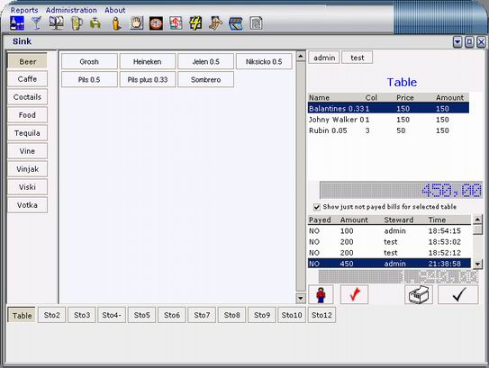
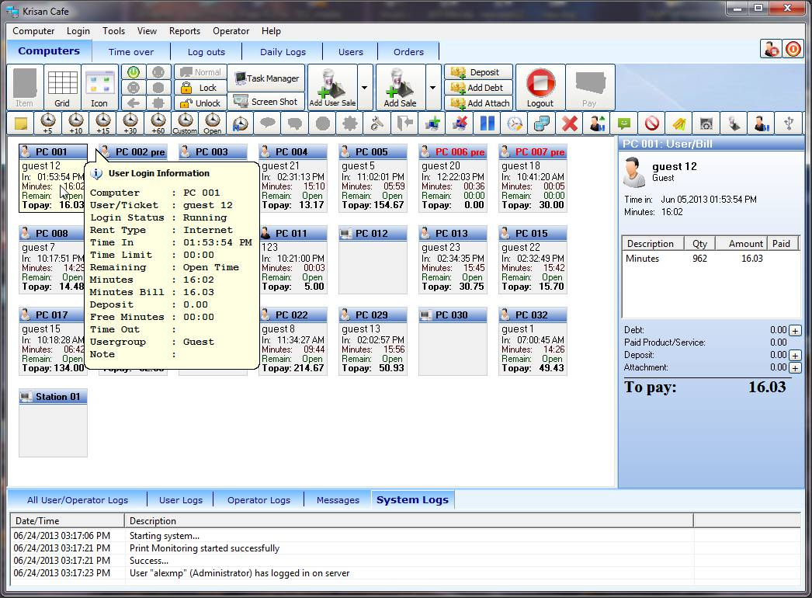
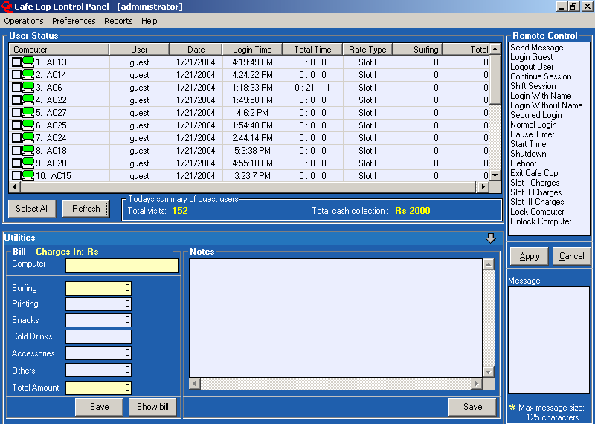
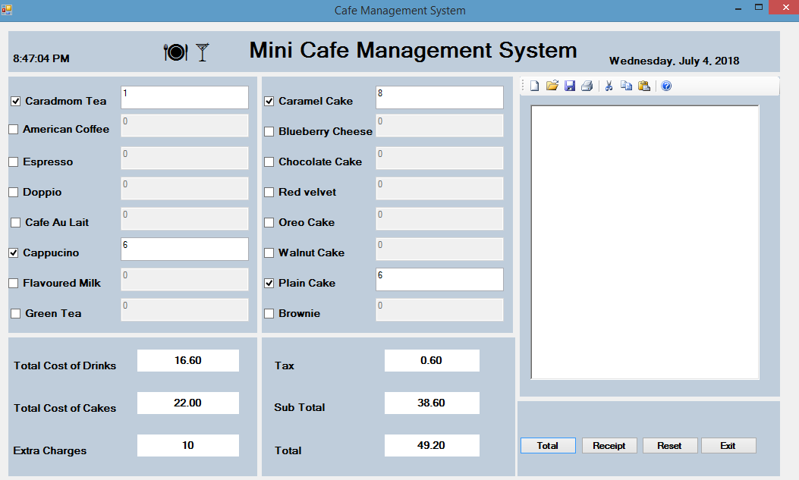
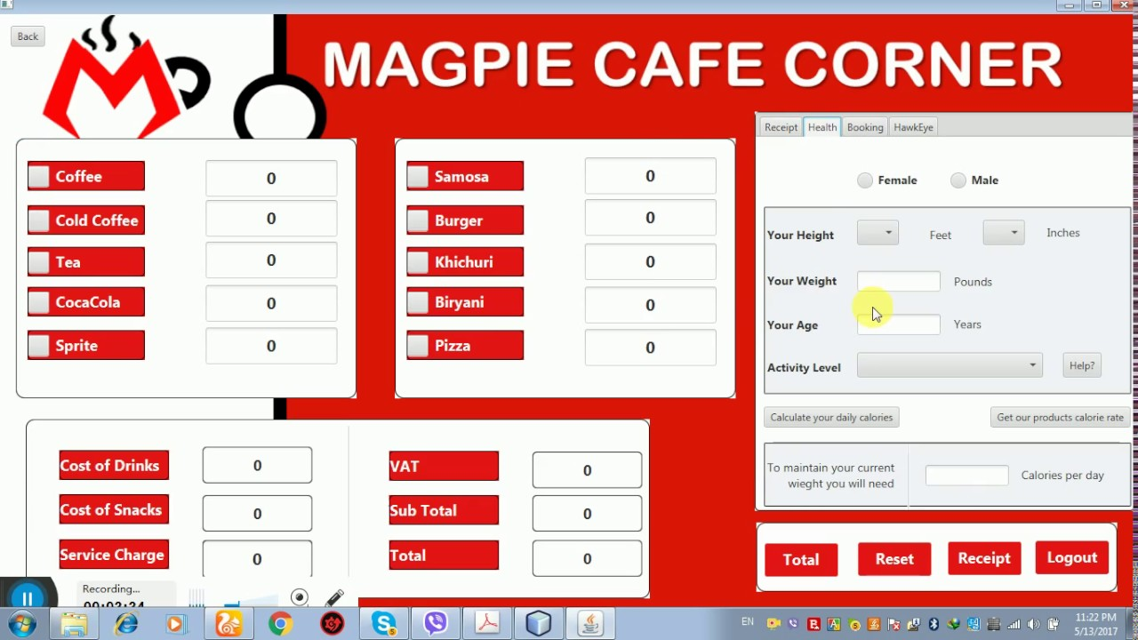

Slide 4
QUÁ PHỨC TẠP, QUÁ “LOẠN”

Slide 5
Thiết kế quá nhiều chức năng thừa cũng như sắp xếp thiếu khoa học sẽ khiến người dùng khó lòng mà tiếp cận được sản phẩm.
Vì vậy với tiêu chí: Trải nghiệm người dùng phải được đặt lên hàng đầu, chúng em đã tạo ra 1 ứng dụng đơn giản dễ tiếp cận với mọi đối tượng độ tuổi sử dụng.

Slide 6
Xin giới thiệu với thầy cô

Slide 7
The 1’st Taste Café
Café Thượng Giác
Xin giới thiệu với thầy cô

Slide 8
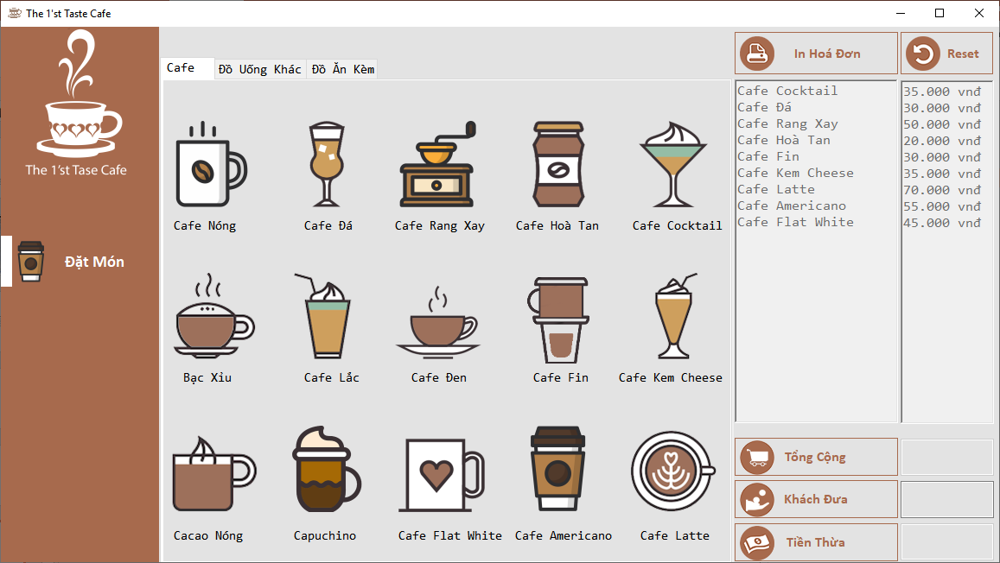
The 1’st Taste Café
Café Thượng Giác

Slide 9
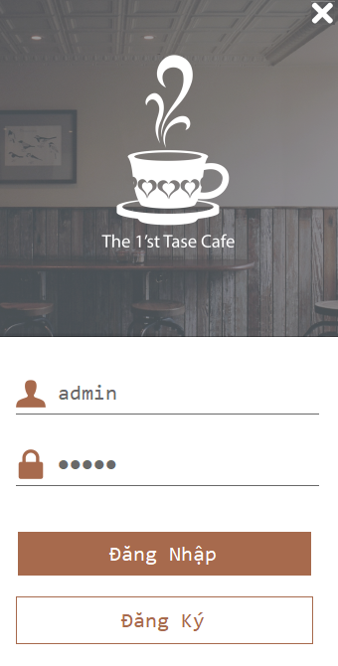
Đăng nhập thuận tiện

Slide 10
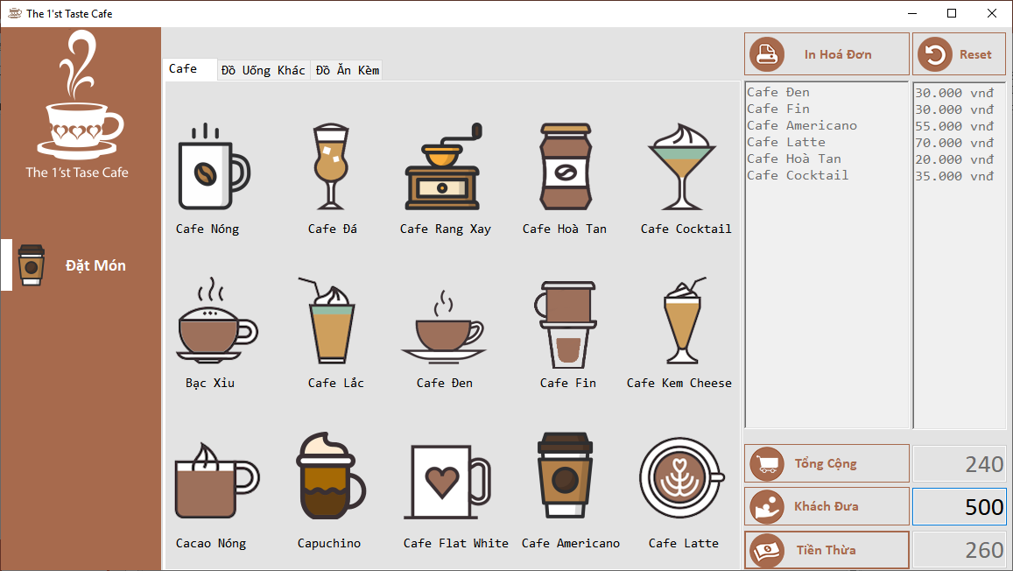
Giao diện dễ sử dụng

Slide 11
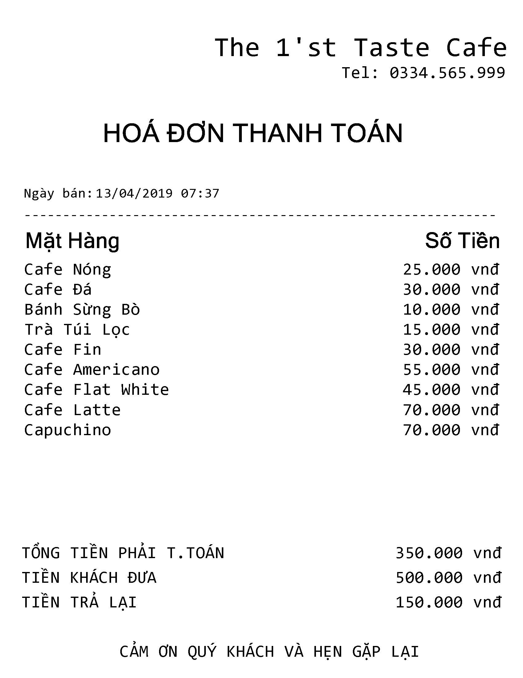
Hoá đơn tiện dụng nhanh chóng

Slide 12
Mời thầy cô sử dụng và trải nghiệm

Slide 13
THANKS FOR WATCHING
Thực Hiện bởi: Nhóm 1

Slide 14
The 1’st Taste Cafe
Trần Văn Được
0.8
Xây dựng ý tưởng
Nguyễn Văn Thanh
1
Cố vấn chương trình
Xây dựng ý tưởng
Nguyễn Công Dũng
1.5
Phát triển xây dựng toàn bộ phần mềm
Thiết kế giao diện
Làm powerpoint
Sửa 1 nửa file word
Làm File hướng dẫn
Team Leader
Xây dựng ý tưởng
Tối ưu hệ thống
Phan Quang Linh
1
Làm file word
Xây dựng ý tưởng
Nguyễn Tiến Đạt
0.7
Xây dựng ý tưởng

